Slide 1
第三节 工艺过程的统计分析
一、加工误差的性质
在生产实际中，影响加工精度的原始误差很多，这些原始误差往往是综合地交错在一起对加工精度产生综合影响的，且其中不少原始误差的影响往往带有随机性。对于一个受多个随机性质原始误差影响的工艺系统，只有用概率统计的方法来进行分析，才能得出正确的、符合实际的结果。

Slide 2
（一）系统性误差与随机性误差
系统性误差可分为常值系统性误差和变值系统性误差两种。
在连续加工一批工件中，其大小和方向皆不变的误差，称为常值系统性误差。例如，原理性误差，机床、刀具夹具、量具的制造误差，调整误差，工艺系统的静力变形等。
在连续加工一批工件中，其大小和方向循某一规律变化的误差，称为变值系统性误差。例如，由于刀具的磨损引起的加工误差，机床或刀具或工件的受热变形引起的加工误差等。

Slide 3
对于常值系统性误差，若能掌握其大小和方向，就可以通过调整消除；
对于变值系统性误差，若能掌握其大小和方向随时间变化的规律，则可通过自动补偿消除。

Slide 4
在连续序加工一批工件中，有些误差的大小和方向是无规则地变化着的，这些误差称为随机误差。例如加工余量不均匀、材料硬度不均匀、夹紧力时大时小，内应力引起的变形误差等。
对随机性误差，只能缩小它们的变动范围，而不可能完全消除。由概率论与数理统计学可知，随机性误差的统计规律可用它的概率分布表示。如果我们掌握了工艺过程中各种随机误差的概率分布，又知道了变值系统性误差的变化规律，那么我们就能对工艺过程进行有效的控制。

Slide 5
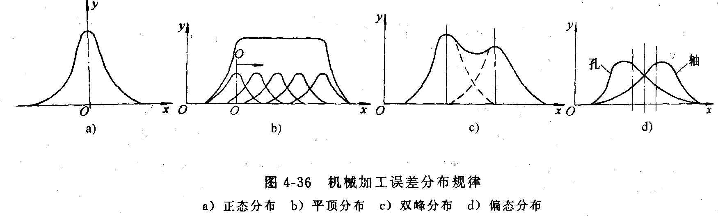
（二）机械制造中常见的误差分布规律

Slide 6
1、正态分布 在机械加工中，若同时满足下列三个条件：
（1）无变值系统性误差（或有而不显著）；
（2）各随机性误差是相互独立的；
（3）在各随机性误差中没有一个是起主导作用的；
则工件的误差就服从正态分布。在上述三个条件中，若有一个条件不满足，则工件误差就不服从正态分布。

Slide 7
2、平顶分布 在影响机械加工的诸多误差因素中，如果刀具线性磨损的影响显著，则工件尺寸误差将呈现平顶分布。平顶误差分布曲线可以看成是随着时间而平移的众多正态误差分布曲线组合的结果。

Slide 8
3、双峰分布 同一工序的加工内容，由两台机床来同时完成，由于这两台机床的调整尺寸不尽相同，两台机床的精度状态也有差异，若将这两台机床所加工的工件混在一起，则工件的尺寸误差就呈双峰分布。

Slide 9
4、偏态分布 工艺系统在远未达到热平衡而加工时，由于热变形开始较快，以后渐慢，直到稳定为止，则工件尺寸的实际分布出现不对称状态，称之为偏态分布。

Slide 10

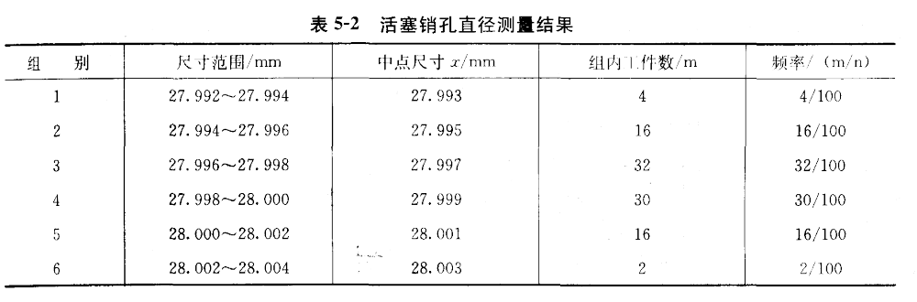
二、加工误差的统计分析方法
1、分布曲线法
检查一批精镗后的活塞销孔直径（尚未采用滚击法前的数据），图样规定的尺寸及公差 ，抽查件数为100。测量时发现它们的尺寸是各不相同的，这种现象称之为尺寸分散。把测量所得的数据按尺寸大小分组，每组的尺寸间隔为0.002mm。

Slide 11
实际测量的结果表示：一部分工件已超出了公差范围（28.00～28.004），成了废品，如图5-61所示中阴影部分就表示了废品部分。但是，从图中也可以看出，这批工件的分散范围0.012mm比公差带0.015mm小，但还是有18％的工件尺寸超出了公差上限，造成这种结果的原因是分散范围中心与公差带中心不重合，如果能够设法将分散中心调整到与公差范围中心重合，所有工件将全部合格。具体地讲，镗孔时要将镗刀伸出量调整得短一些才好。因此解决这道工序的精度问题是消除常值系统性误差Δ_{系统}=（27.9979-27.9925） ＝0.0054mm。

Slide 12

再如在无心磨床上用贯穿法磨削活塞销，其公差为
公差范围为（27.999－27.990）mm＝0.009mm。
设加工后量得的工件尺寸分布如图5-62所示，则尺寸
分散范围0.016mm大于公差范围0.009mm，常值系统
误差为（27.9980－27.9945）＝0.0035mm，即使把
分散范围中心调整到与公差范围中心重合，也还是要
产生不合格品（如图5-62阴影部分所示）。要解决这
类精度问题，则不但要把系统性误差减小，而且还要
设法减小随机性误差。

Slide 13
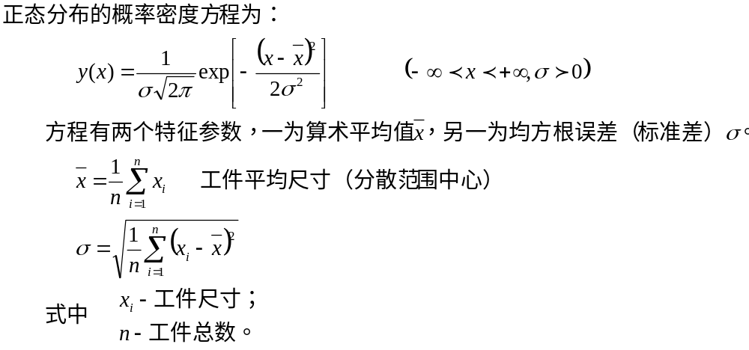

Slide 14
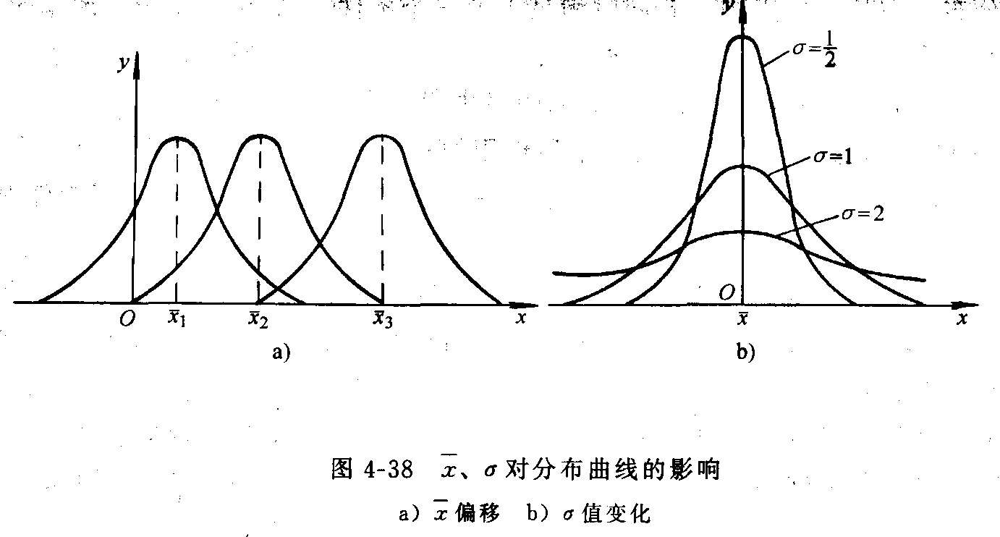


只影响曲线的位置，而不影响曲线的形状（见图4－38a）；σ只影响曲线的形状，而不影响曲线的位置， σ愈大，曲线愈平坦，尺寸就愈分散，精度就愈差。因此，σ的大小反映了机床加工精度的高低 ， 的大小反映了机床调整位置的不同。

Slide 15
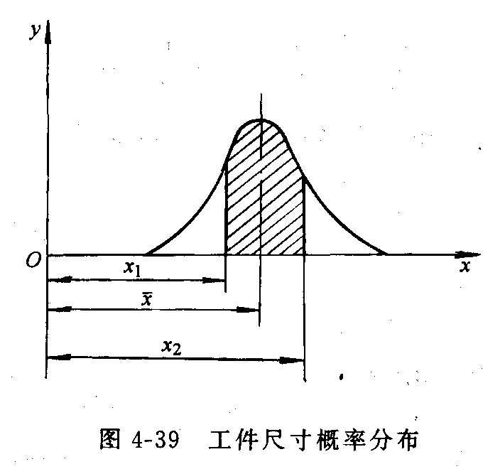

Slide 16
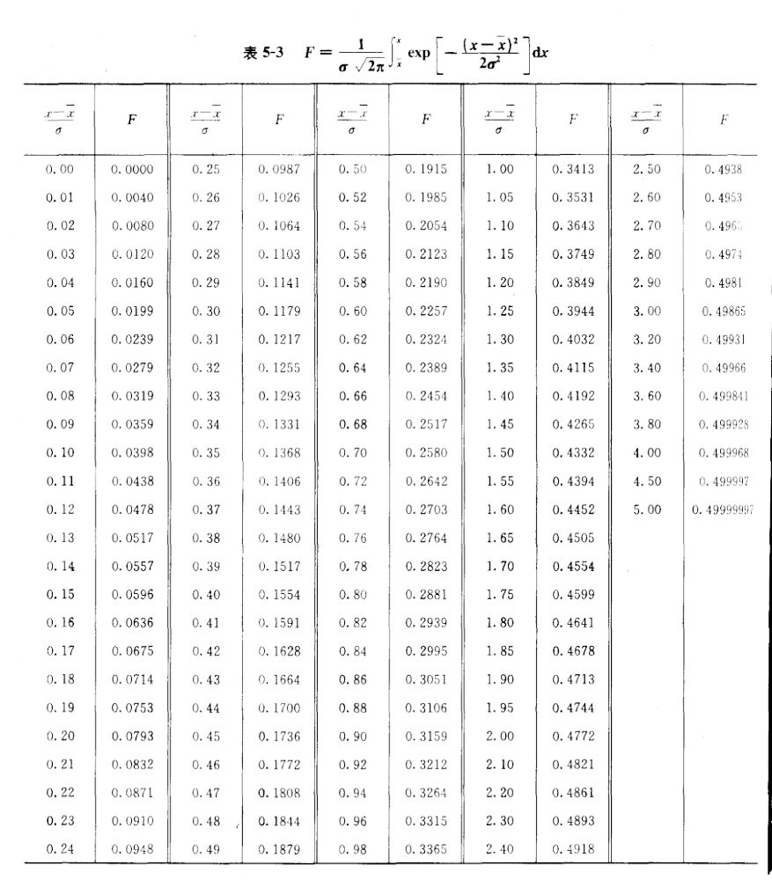

Slide 17
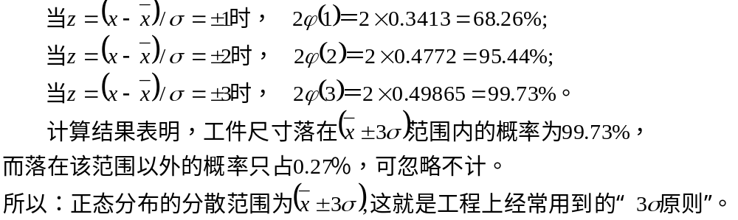

Slide 18
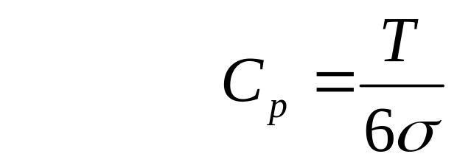
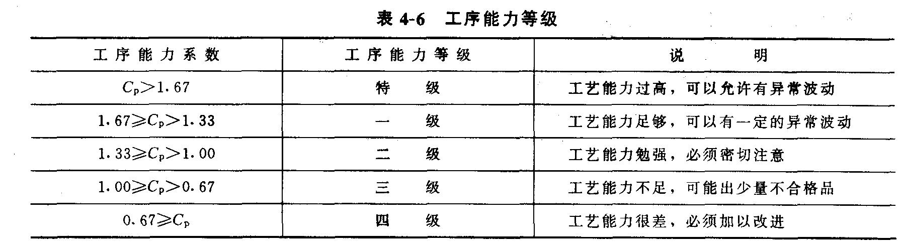
确定工序能力及其等级
所谓工序能力，就是工序处于稳定状态时，加工误差正常波动的幅度，通常用6σ来表示。
所谓工序能力系数，就是工序能力满足加工精度要求的程度，当工序处于稳定状态时，工序能力系数C，按下式计算：

Slide 19
工艺过程的分布图分析法具有以下特点：
1）分布图分析法采用的是大样本，因而能比较接近实际地反映工艺过程总体（母体）；
2）能把工艺过程中存在的常值系统性误差从误差中区分开来，但不能把变值系统性误差从误差中区分开来；
3）只有等到一批工件加工完毕后才能绘制分布图，因此不能在工艺过程进行中及时提供控制工艺过程精度的信息；
4）计算较复杂；
5）只适用于工艺过程稳定的场合。

Slide 20

三、工艺过程的点图分析
由于点图分析法能够反映质量指标随时间变化的情况，因此，它是进行统计质量控制的有效方法。这种方法既可以用于稳定的工艺过程，也可以用于不稳定的工艺过程。
（一）点图的基本形式
点图分析法所采用的样本是顺序小样本，即每隔一定时间抽取样本容量n＝5～10的一个小样本，计算出各小样本的算术平均值 和极差R

Slide 21
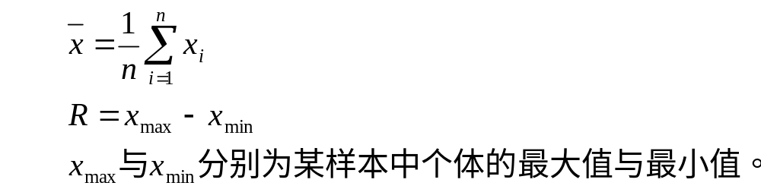
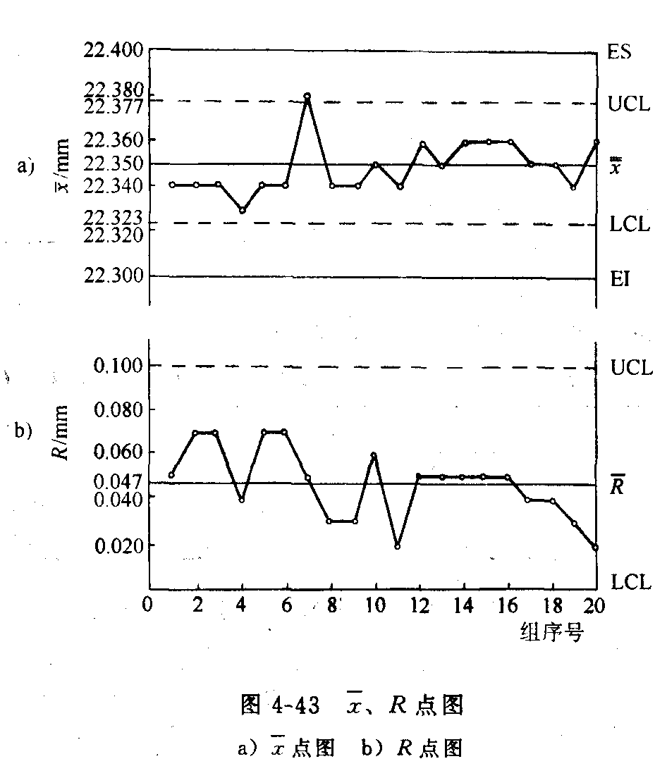

Slide 22



－R图的横坐标是按时间先后采集的小样本的组序号，纵坐标各为小样本的均值 和极差R。在 点图上有五根控制线， 是样本平均值的均值线，ES、EI是加工工件公差带的上、下限，UCL、LCL是样本均值的上、下控制限；在R点图上有三根控制线， 是样本极差R的均值线，UCL、LCL是样本极差的上、下控制限。

Slide 23

所谓工艺的稳定，是指其平均值和标准差在整个过程中若保持不变。
和R的波动反映了工件平均值的变化趋势和随机误差的分散程度。因此，这两个点图必须联合使用，才能控制整个工艺过程。

Slide 24
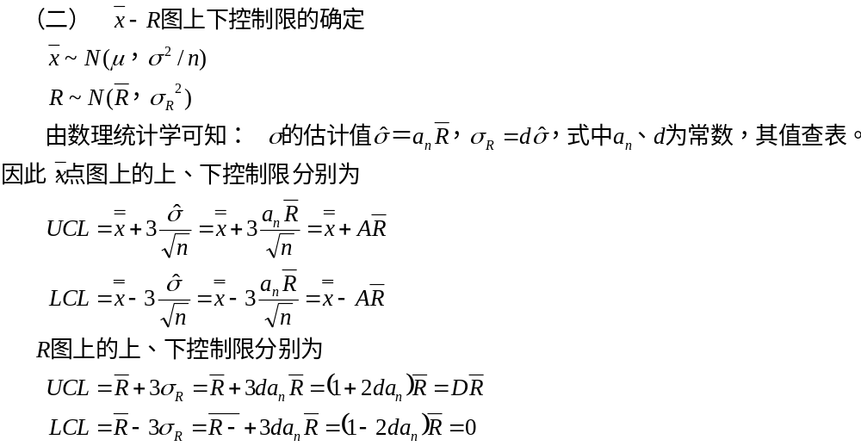
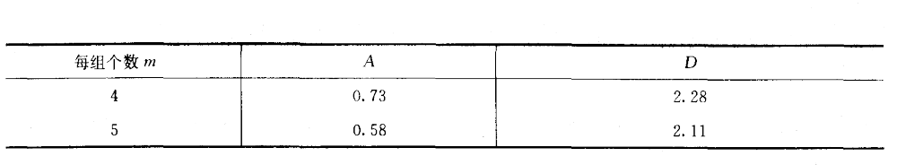

Slide 25
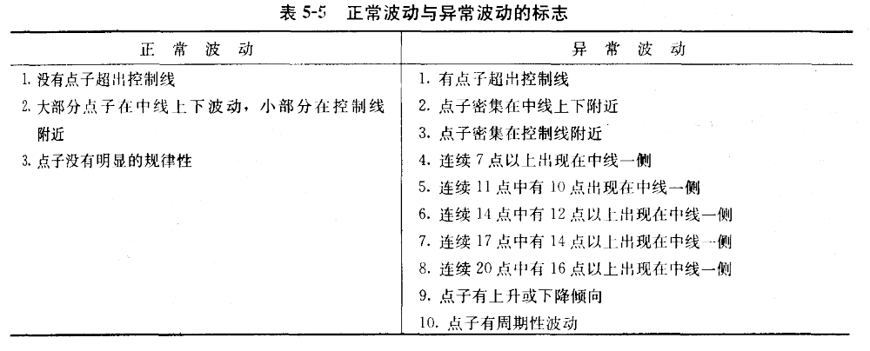

Slide 26
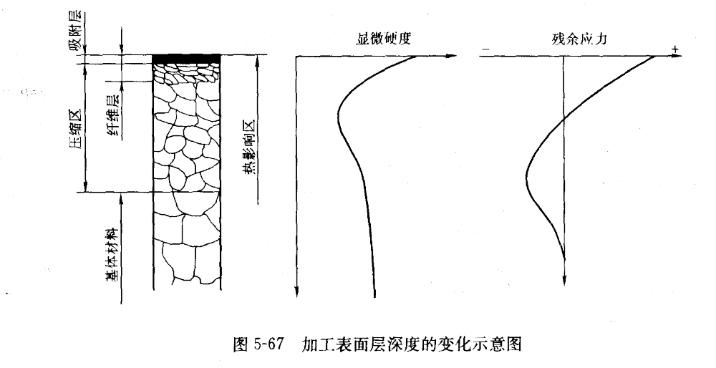
第四节 机械加工表面质量
一、概述

Slide 27
机械零件加工表面质量的主要内容应是：
（1）表面层的几何形状特征，主要由以下两个部分组成：
1）表面粗糙度。就是表面的微观几何形状误差。
2）波度。介于加工精度（宏观）和表面粗糙度之间的周期性几何形状误差，它主要是加工过程中工艺系统的振动所引起的。
（2）表面层的物理、力学性能的变化，主要有以下三方面的内容：
1）表面层因塑性变形引起的冷作硬化。
2）表面层因切削热引起的金相组织变化。
3）表面层产生的残余应力。

Slide 28
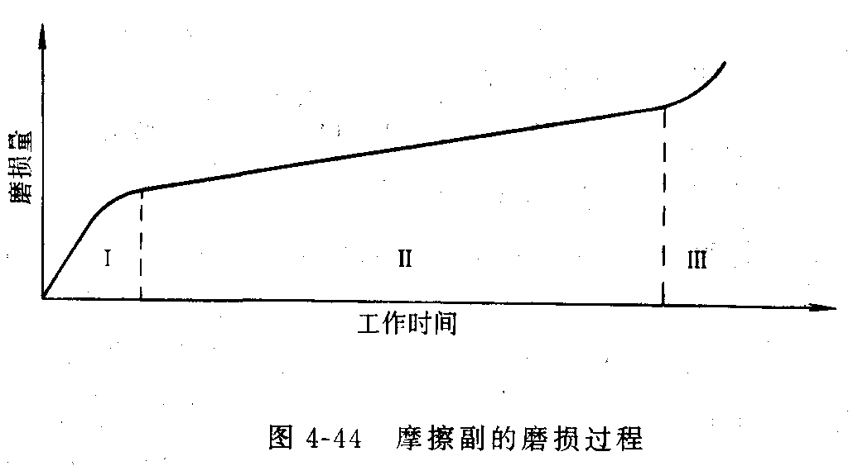
一、机械加工表面质量对机器使用性能的影响
（一）表面质量对耐磨性的影响
1、表面粗糙度对耐磨性的影响

Slide 29
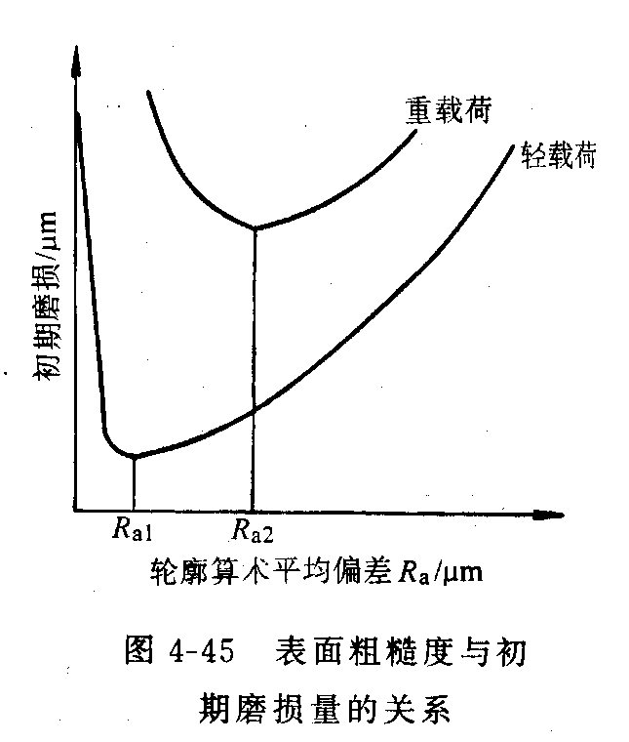
表面粗糙度对零件表面磨损的影响很大。一般说表面粗糙度值愈小，其耐磨性愈好。但表面粗糙度值太小，润滑油不易储存，接触面之间容易发生分子粘接，磨损反而增加。因此，接触面的表面粗糙度有一个最佳值，

Slide 30
2、表面冷作硬化对耐磨性的影响
加工表面的冷作硬化，使摩擦副表面层金属的显微硬度提高，故一般可使耐磨性提高。

Slide 31
（二）表面质量对疲劳强度的影响
1、表面粗糙度对疲劳强度的影响
在交变载荷作用下，表面粗糙度的凹谷部位容易引起应力集中，产生疲劳裂纹。
2、残余应力、冷作硬化对疲劳强度的影响
表面层残余拉应力将使疲劳裂纹扩大，加速疲劳破坏；而表面层残余压应力能够阻止疲劳裂纹的扩展，延缓疲劳破坏的发生。

Slide 32
（三）表面质量对耐蚀性的影响
表面粗糙度值愈大，则凹谷中聚积腐蚀性物质就愈多，抗蚀性就愈差。
表面层的残余拉应力会产生应力腐蚀开裂，降低零件的耐蚀性 。
（四）表面质量对配合质量的影响
对于间隙配合，粗糙度值大会使磨损加大，间隙增大，破坏了要求的配合性质。对于过盈配合，装配过程中一部分表面凸峰被挤平，实际过盈量减小，降低了配合件间的连接强度。

Slide 33
三、机械加工表面的粗糙度及其影响因素
（一）切削加工后的表面粗糙度
（1）切削加工表面粗糙度的形成
1）几何因素
如果背吃刀量较大，主要是以刀刃的直线部分形成表面粗糙度。
如果背吃刀量较小，工件表面粗糙度则主要由刀刃的圆弧部分形成。

Slide 34
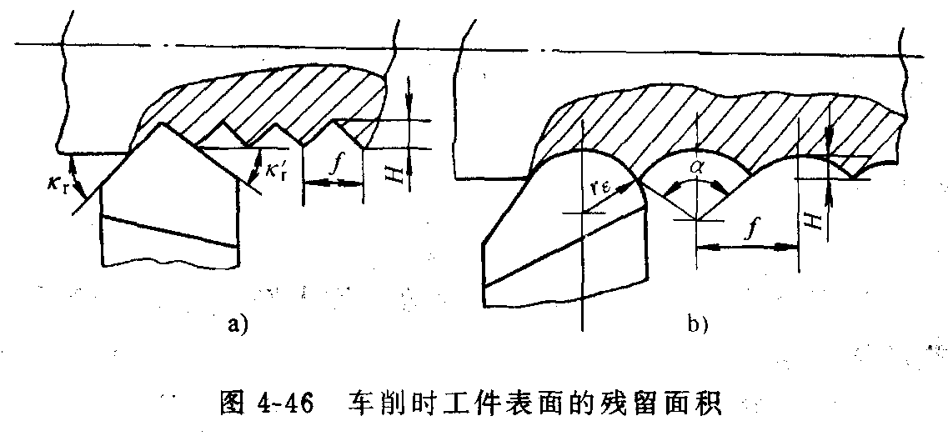

Slide 35
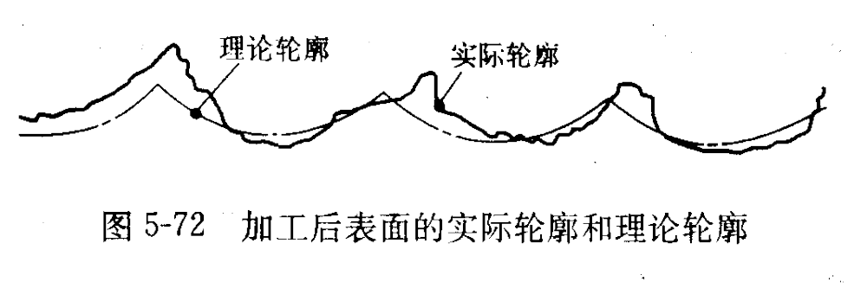
2）物理因素 切削加工后表面的实际粗糙度与理论粗糙度有着较大差别，是由于存在着与被加工材料的性能及切削机理有关的物理因素的缘故。
i）在切削过程中刀具的刃口圆角及后面的挤压与摩擦使金属材料发生塑性变形而使理论残留面积挤歪或沟纹加深，因而增大了表面粗糙度。

Slide 36
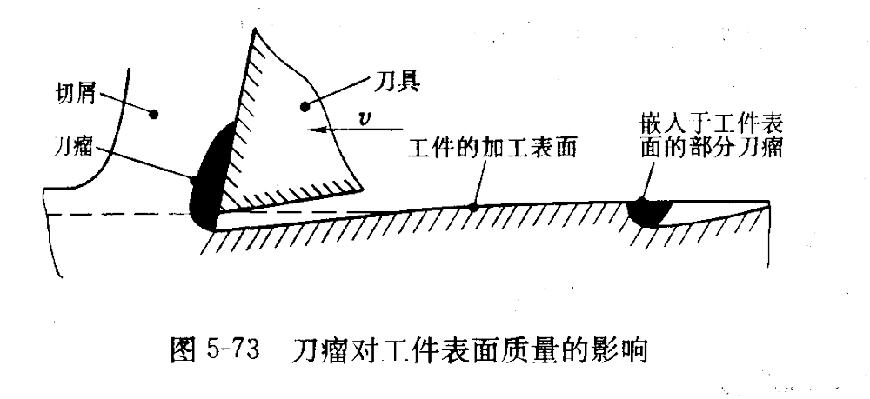
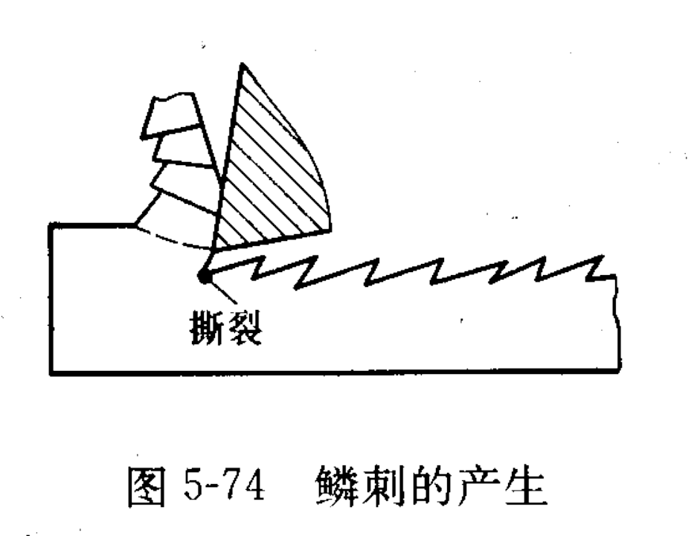
ii）切削过程中出现刀瘤与鳞刺

Slide 37
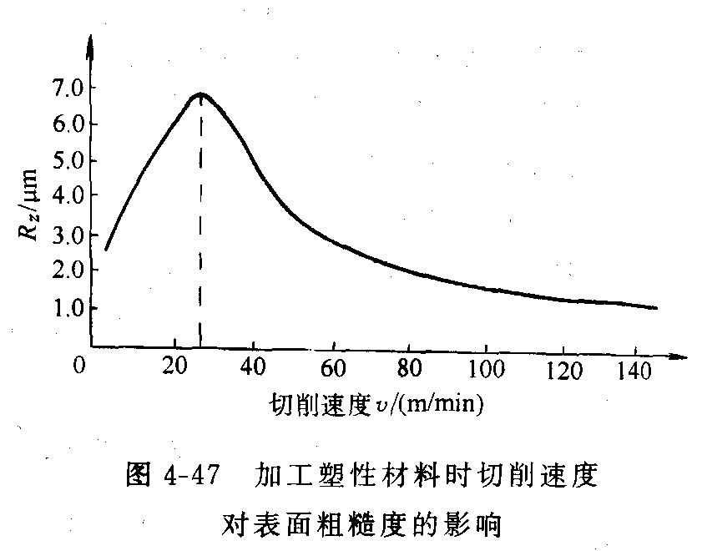
（2）降低表面粗糙度的措施
1）切削速度的影响

Slide 38
2）被加工材料的性能的影响
工件材料韧性愈好，金属的塑性变形愈大，加工表面就愈粗糙。
3）刀具的几何形状、材料、刃磨质量的影响

Slide 39
（二）磨削加工影响表面粗糙度的因素
影响磨削表面粗糙度的主要因素有：
1、砂轮的粒度
2、砂轮的修整
3、砂轮速度
4、磨削背吃刀量与工件速度

Slide 40
四、机械加工后表面物理力学性能的变化
在切削加工中，工件由于受到切削力和切削热的作用，使表面层金属的物理力学性能产生变化，最主要的变化是加工表面的冷作硬化、金相组织的变化和残余应力的产生。

Slide 41
（一）表面层冷作硬化
1、冷作硬化
机械加工过程中因切削力作用产生的塑性变形，使晶格扭曲、畸变，晶粒间产生剪切滑移，晶粒被拉长和纤维化，甚至破碎，这些都会使表面层金属的硬度和强度提高，这种现象称为冷作硬化（或称为强化）。

Slide 42
2、影响冷作硬化的主要因素
（1）刀具的影响
前角减小，刃口及刀具后刀面磨损增大，导致冷硬增强。
（2）切削用量的影响
切削速度增大，导致冷硬减小。
进给量增大，冷硬作用加强。
（3）加工材料的影响
工件材料的塑性愈大，冷硬现象就愈严重。

Slide 43
（二）加工表面层的金相组织变化—热变质层
当切削热使被加工表面的温度超过相变温度后，表层金属的金相组织将会发生变化。
1、磨削烧伤
当被磨工件表面层温度达到相变温度以上时，表层金属发生金相组织的变化，使表层金属强度、硬度降低，并伴随有残余应力产生，甚至出现微观裂纹，这种现象称为磨削烧伤。

Slide 44
在磨削淬火钢时，可能产生以下三种烧伤：
1）回火烧伤 如果磨削区的温度未超过淬火钢的相变温度，但已超过马氏体的转变温度，工件表层金属的回火马氏体组织将转变成硬度较低的回火组织（索氏体或托氏体），这种烧伤称为回火烧伤。
2）淬火烧伤 如果磨削区温度超过了相变温度，再加上冷却液的急冷作用，表层金属发生二次淬火，使表层金属出现二次淬火马氏体组织，其硬度比原来的回火马氏体的高，在它的下层，因冷却较慢，出现了硬度比原先的回火马氏体低的回火组织（索氏体或托氏体），这种烧伤称为淬火烧伤。
3）退火烧伤 如果磨削区温度超过了相变温度，而磨削区域又无冷却液进入，表层金属将产生退火组织，表面硬度将急剧下降，这种烧伤称为退火烧伤。

Slide 45
2、改善磨削烧伤的途径
磨削热是造成磨削烧伤的根源，故改善磨削烧伤有两个途径：一是尽可能地减少磨削热的产生；二是改善冷却条件，尽量使产生的热量少传入工件。
（1）改善砂轮的磨削性能，减小磨削热的产生
（2）合理选择磨削用量
（3）改善冷却条件

Slide 46
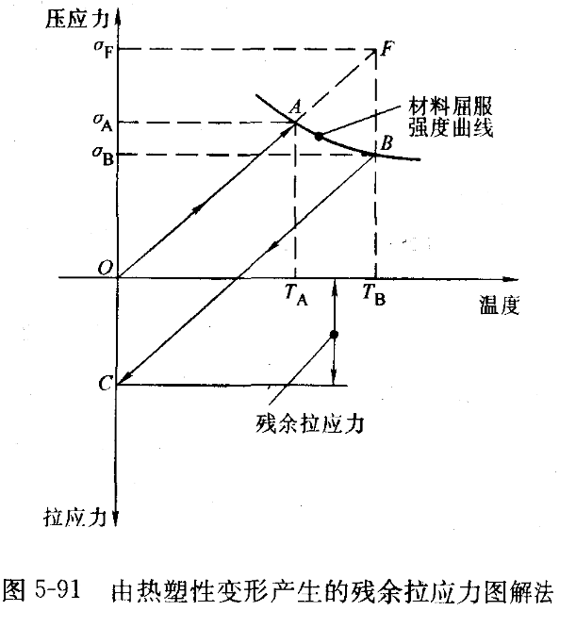
（三）表面层残余应力
1、产生残余应力的原因
（1）冷塑性变形的影响
在表面金属层产生残余压应力。
（2）热塑性变形的影响
在表面金属层产生残余拉应力。

Slide 47
（3）金相组织变化的影响
不同的金相组织具有不同的密度，如果表面层金属产生了金相组织的变化，结果造成了体积的变化。表层体积膨胀，必然要受到与之相连的基体金属的阻碍，因而就有残余压应力产生，反之表层体积缩小，则产生拉应力。

Slide 48
五、控制加工表面质量的途径
1、控制磨削参数
2、采用超精加工、珩磨等光整加工方法作为终加工工序
3、采用喷丸、滚压、辗光等表面强化工艺

Slide 49
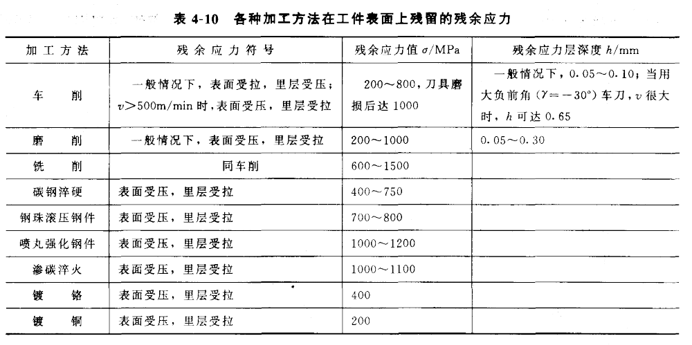
2、零件主要工作表面最终工序加工方法的选择
零件主要工作表面最终工序加工方法的选择至关重要，因为最终工序在该工作表面留下的残余应力将直接影响机器零件的使用性能。

Slide 50
第四节 机械加工过程中的振动
－、机械加工过程中的强迫振动
（一）机械加工过程中的强迫振动
机械加工中的强迫振动与一般机械中的强迫振动没有什么区别，强迫振动的频率与干扰力的频率相同或是它的倍数。强迫振动的振源有来自机床内部的机内振源和来自机床外部的机外振源两大类。
机内振源主要有：
（1）机床高速旋转件不平衡引起的振动
（2）机床传动机构缺陷引起的振动
（3）切削过程中的冲击引起的振动
（4）往复运动部件的惯性力引起的振动

Slide 51
二、机械加工过程中的自激振动（颤振）
（一）机械加工过程中的自激振动
与强迫振动相比，自激振动具有以下特征：
（1）机械加工中的自激振动是在没有周期性外力（相对于切削过程而言）干扰下所产生的振动运动，这一点与强迫振动有原则区别。
（2）自激振动的频率接近于系统的某一固有频率，或者说，颤振频率取决于振动系统的固有特性。而强迫振动的频率取决于外界干扰力的频率。
（3）自由振动受阻尼作用将迅速衰减，而自激振动却不因有阻尼存在而衰减为零。

Slide 52
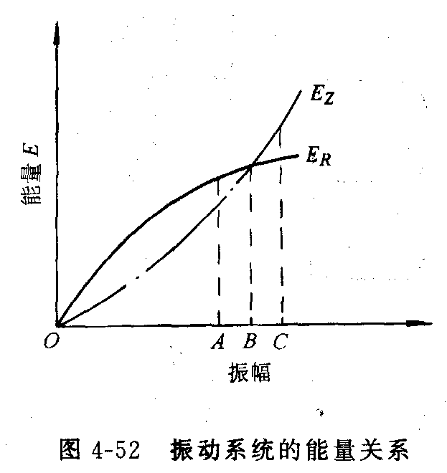
自激振动幅值的增大或减小，决定于每一振动周期中振动系统所获得的能量与所消耗的能量之差的正负号。
由图4－52可知，在一个振动周期内，若振动系统获得的能量E_{R}等于系统消耗的能量E_{z}，则自激振动是以OB为振幅的稳定的等幅振动。当振幅为OA时，振动系统每一振动周期从电动机获得的能量E_{R}大于振动所消耗的能量E_{z}，则振幅将不断增大，直至增大到振幅OB时为止；反之，当振幅为OC时，振动系统每一振动周期从电动机获得的能量E_{R}小于振动所消耗的能E_{Z}，则振幅会不断减小，直至减小到振幅OB时为止。

Slide 53
（二）机械加工过程中产生自激振动的条件
只有系统获得的能量大于系统对外界释放的能量，系统才有可能维持自激振动。
若用E_{吸收}表示前者，E_{消耗}表示后者，则产生自激振动的条件可表示为：E_{吸收}＞E_{消耗。}

Slide 54
三、控制机械加工振动的途径
首先应该判别这种振动是强迫振动还是自激振动，然后再采取相应措施来消除或减小振动。
消减振动的途径有三：消除或减弱产生振动的条件；改善工艺系统的动态特性；采用消振减振装置。

Slide 55
（一）消除或减弱产生振动的条件
1、消除或减弱产生强迫振动的条件
（1）减小机内外干扰力
（2）调整振源频率
可通过改变电机转速或传动比，使激振力的频率远离机床加工薄弱环节的固有频率，以避免共振。
（3）采取隔振措施
使振源产生的部分振动被隔振装置所隔离或吸收。隔振方法有两种，一种是主动隔振，阻止机内振源通过地基外传；另一种是被动隔振，阻止机外干扰力通过地基传给机床。常用的隔振材料有橡皮、金属弹簧、空气弹簧等。
2、消除或减弱产生自激振动的条件

Slide 56
（二）改善工艺系统的动态特性
1、提高工艺系统的刚度
2、增大工艺系统的阻尼
工艺系统的阻尼主要来自零件材料的内阻尼、结合面上的摩擦阻尼以及其它附加阻尼。

Slide 57
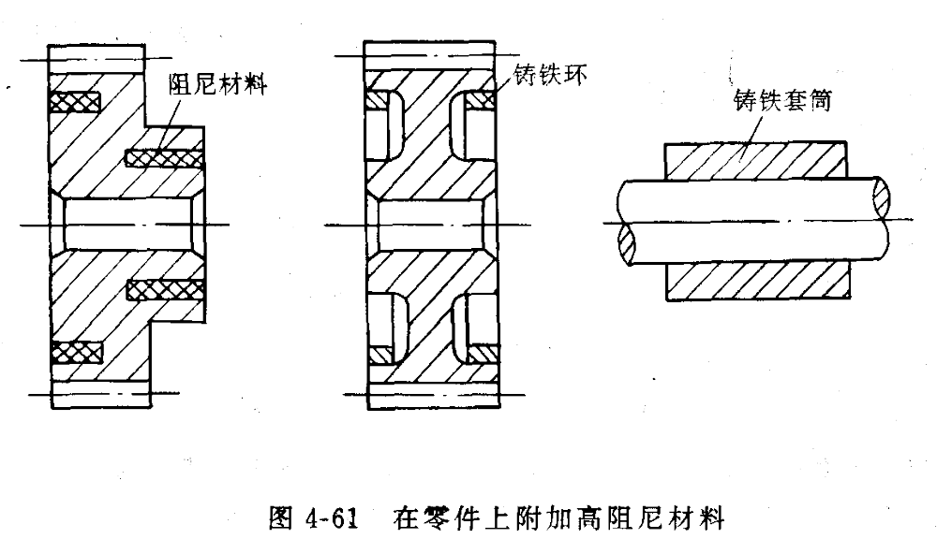

Slide 58
（三）采用各种消振减振装置
常用的减振装置有以下三类。
1、动力式减振器
2、摩擦式减振器
3、冲击式减振器

